Slide 1
DISPOSITIVOS DE ENTRADA Y SALIDA

Slide 2
Son aquellos dispositivos que pueden utilizarse en ambas partes de entrada o salida.

Slide 3
Ejemplos

Slide 4
Pantalla táctil
es una pantalla que mediante un toque directo sobre su superficie permite la entrada de datos y órdenes al dispositivo, y a su vez muestra los resultados introducidos previamente; actúa como periférico de entrada y salida de datos

Slide 5
FAX
Dispositivo mediante el cual se imprime una copia de otro impreso, transmitida o bien, vía teléfono, o bien desde el propio fax. Se utiliza para ello un rollo de papel que cuando acaba la impresión se corta.

Slide 6
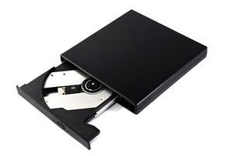
Unidad quemador
Es un dispositivo compuesto por un PC, una grabadora de CD o de DVD y un conjunto de programas desarrollados específicamente que tiene por objeto realizar grabaciones de imágenes de disco en soportes de datos ópticos

Slide 7
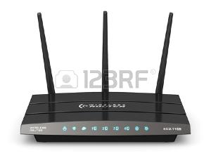
Router
Es un dispositivo que proporciona conectividades un dispositivo que proporciona conectividad a nivel de red o nivel tres en el modelo OSI. Su función principal consiste en enviar o encaminar paquetes de datos de una red a otra, es decir, interconectar subredes, entendiendo por subred un conjunto de máquinas IP que se pueden comunicar sin la intervención de un encaminado.

Slide 8
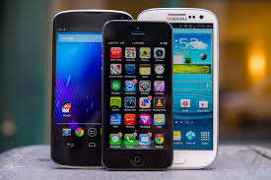
SMART PHONE
es un tipo de ordenador de bolsillo que combina los elementos de una tableta con los de un Teléfono móvil. Sobre una plataforma informática móvil, con mayor capacidad de almacenar datos y realizar actividades, semejante a la de una minicomputadora, y con una mayor conectividad que un teléfono convencional.

Slide 9
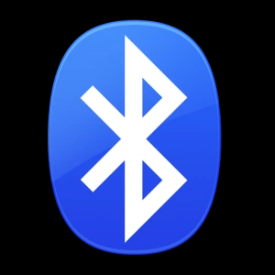
TRANSMISION DE BLUETOOTH
PAN) creado por Bluetooth Special Interest Group, Inc. que posibilita la transmisión de voz y datos entre diferentes dispositivos mediante un enlace por radiofrecuencia en la banda ISM de los 2.4 GHz. Los principales objetivos que se pretenden conseguir con esta norma son:
Facilitar las comunicaciones entre equipos móviles.
Eliminar los cables y conectores entre estos.
Ofrecer la posibilidad de crear pequeñas redes inalámbricas y facilitar la sincronización de datos entre equipos personales

